Slide 1


Ugostiteljstvo kao gospodarska djelatnost
Organizacija poslovanja
poduzeća u ugostiteljstvu

Slide 2
Pojmovi
ugostiteljstvo
proizvodne i uslužne djelatnosti
ugostiteljske djelatnosti
ugostiteljstvo i turizam
turističke agencije
vrste ugovora s turističkim agencijama
provizija turističkih agencija

Slide 3



Ugostiteljstvo - pojam
ugostiteljstvo – uslužna i proizvodna djelatnost koja se bavi prodajom, pripremom i posluživanjem raznovrsne hrane, napitaka i pića te pružanjem usluga smještaja u posebno pripremljenim sobama i apartmanima te pružanjem usluga zabave i rekreacije i njihovom prodajom u ugostiteljskom objektu

Slide 4
UGOSTITELJSTVO
GOSPODARSKA, USLUŽNA I PROIZVODNA DJELATNOST
PRODAJA, PRIPREMA I POSLUŽIVANJE HRANE, PIĆA I NAPITAKA
USLUGE SMJEŠTAJA, ZABAVE I REKREACIJE
usluge se u istom objektu prodaju, naručuju, pripremaju za goste koji ih po završetku korištenja plaćaju
usluge se pružaju na poseban ugostiteljski način i po pravilima struke za pojedinu uslugu
gosti posebnu pozornost posvećuju uslugama koje nisu klasične ugostiteljske usluge – usluge razonode, zabave i aktivne rekreacije

Slide 5
Ugostiteljstvo – proizvodna ili uslužna djelatnost
ugostiteljstvo kao proizvodna djelatnost – priprema hrane, napitaka i miješanih pića
ugostiteljstvo kao uslužna djelatnost – pružanje usluga smještaja i posluživanje pripremljene hrane, napitaka i miješanih pića
ugostiteljstvo je i proizvodna i uslužna djelatnost koja zahtjeva puno ljudskog rada jer se u proizvodnji i posluživanju koristi malo strojnog rada
ugostiteljstvo po klasifikaciji gospodarskih djelatnosti spada u uslužni, tercijarni sektor gosp. djelatnosti jer se smatra da je ugostiteljstvo više pružanje usluga nego proizvodnja

Slide 6
UGOSTITELJSTVO
GOSPODARSKA, USLUŽNA I PROIZVODNA DJELATNOST
PRODAJA, PRIPREMA I POSLUŽIVANJE HRANE, PIĆA I NAPITAKA
USLUGE SMJEŠTAJA, ZABAVE I REKREACIJE
ugostiteljstvo kao proizvodna djelatnost
priprema hrane, pića i napitaka
ugostiteljstvo kao uslužna djelatnost
posluživanje hrane, pića i napitaka te usluge smještaja
ugostiteljstvo zahtjeva puno ljudskog rada jer se u proizvodnji i posluživanju koristi malo strojnog rada

Slide 7
Ugostiteljske djelatnosti
ugostiteljske djelatnosti su:
hotelijerstvo
pružanje usluga smještaja u hotelima, motelima, pansionima…
restauraterstvo
pružanje usluga prehrane, napitaka i pića u restoranima, gostionicama, zdravljacima, slastičarnicama i sl.
barovi (kavanarstvo)
pružanja usluga pića, zabave, hrane i napitaka u barovima, kavanama, pivnicama, konobama i sl.
animacija (nije klasična ugostiteljska djelatnost)
organiziranje usluga aktivne rekreacije u hotelima, hotelskim naseljima, apartmanskim naseljima i sl.

Slide 8
Ugostiteljstvo (plan ploče)
ugostiteljstvo – uslužna i proizvodna djelatnost koja se bavi prodajom, pripremom i posluživanjem raznovrsne hrane, napitaka i pića te pružanjem usluga smještaja u posebno pripremljenim sobama i apartmanima te pružanjem usluga zabave i rekreacije i njihovom prodajom u ugostiteljskom objektu
ugostiteljstvo kao proizvodna djelatnost – priprema hrane, pića i napitaka
ugostiteljstvo kao uslužna djelatnost – posluživanje hrane, pića i napitaka te usluge smještaja
ugostiteljstvo zahtjeva puno ljudskog rada jer se u proizvodnji i posluživanju koristi malo strojnog rada
ugostiteljske djelatnosti su:
hotelijerstvo – usluge smještaja u hotelima, motelima, pansionima…
restauraterstvo – usluge prehrane, napitaka i pića u restoranima, gostionicama, zdravljacima, slastičarnicama…
barovi – usluge pića, hrane, zabave i napitaka u barovima, kavanama, pivnicama, konobama…
animacija – usluge aktivne rekreacije

Slide 9
Ugostiteljstvo i turizam
turizam označava putovanje ljudi i njihov boravak duže ili kraće vrijeme u nekom mjestu koje nije mjesto njihova stalnog boravka
turizam i ugostiteljstvo turističkog mjesta međusobno su povezani i međusobno zavisni
turizam pomaže ugostiteljstvu u njegovu razvoju, osuvremenjivanju i modernizaciji, a ugostiteljstvo proširuje turističku ponudu i povećava kvalitetu destinacije

Slide 10
Ugostiteljstvo i turizam
ugostiteljstvo čini receptivu (sposobnost prihvaćanja gostiju) turizma nekog mjesta – materijalna baza turizma
receptivne turističke zemlje
emitivne turističke zemlje
turistička gospodarska djelatnost – čine je ugostiteljstvo, promet, trgovina i poljoprivreda
turizam i ugostiteljstvo turističkog mjesta su međusobno zavisni
– zemlje koje primaju goste
– zemlje iz kojih dolaze gosti
UGOSTITELJSTVO
MATERIJALNA BAZA TURIZMA

Slide 11
Ugostiteljstvo i turizam (plan ploče)
turizam označava putovanje ljudi i njihov boravak duže ili kraće vrijeme u nekom mjestu koje nije mjesto njihova stalnog boravka
turizam pomaže ugostiteljstvu u njegovu razvoju, osuvremenjivanju i modernizaciji, a ugostiteljstvo proširuje turističku ponudu i povećava kvalitetu destinacije
ugostiteljstvo čini receptivu (sposobnost prihvaćanja gostiju) turizma nekog mjesta
ugostiteljstvo je materijalna baza turizma
receptivne turističke zemlje – zemlje koje primaju turiste
emitivne turističke zemlje – zemlje iz kojih dolaze turisti

Slide 12
Ugostiteljstvo i putničke agencije
većina gostiju (osobito stranih) smještaj u hotelima rezervira preko putničkih agencija
putničke agencije su posrednici između ugostiteljskih poslovnih jedinica (hotela, pansiona, hotelskih naselja, apartmana…) i potencijalnih gostiju
putničke agencije dobivaju ugovorenu posredničku proviziju od ugostiteljskih poslovnih jedinica

Slide 13
Ugostiteljstvo i putničke agencije
odnosi između agencije i ugostitelja uređuju se ugovorima kao što su:
okvirni ugovor („ugovor na osnovi zatražene i potvrđene rezervacije“)
ugovor o alotmanu (alotmanski ugovor)
ugovor o zakupu kapaciteta („fiksni ugovor“ i „ugovor puno za prazno“)

Slide 14
Okvirni ugovor
u praksi poznat kao „ugovor na osnovi zatražene i potvrđene rezervacije“
agencija nalazi goste, uzima proviziju i naplaćuje gostima boravak u hotelu
nakon plaćanja gostu izdaje vaučer – dokument o uplaćenoj rezervaciji, a kopiju šalje hotelu
gost pri dolasku u hotel predaje vaučer hotelu i na taj način „plaća“ uslugu
nakon iskorištene usluge (odlaska gostiju) hotel šalje agenciji račun vaučer na naplatu

Slide 15
Ugovor o alotmanu
hotelijer se obvezuje da će u ugovorenom vremenu dati agenciji na raspolaganje određeni broj soba i traženih usluga na raspolaganje uz ugovorenu proviziju
ako agencija ne uspije popuniti sobe, dužna je javiti do određenog vremena hotelu, kako bi hotel mogao raspolagati tim sobama

Slide 16
Ugovor o zakupu kapaciteta
„fiksni ugovor“ ili „ugovor puno za prazno“
agencija uzima u zakup cijeli hotel ili samo određeni broj soba na neko vrijeme
agencija plaća zakupljene kapacitete bez obzira jesu bili korišteni
ovaj ugovor se najčešće sklapa kada je agencija sigurna da će popuniti sve kapacitete – npr. za vrijeme održavanja kongresa, u vrhuncu turističke sezone, za vrijeme sportskih događaja i sl.

Slide 17
Provizija putničke agencije
provizija je svota koju ugostiteljski objekt odobrava u postotku ili fiksnom iznosu za vrijednost pruženih usluga gostima koje je u ugostiteljski objekt uputila agencija
za neke usluge je uobičajena, a za druge se ugovara
iznosi od 3% do 15% (nekad i više)
poslovni odnos između turističke agencije i ugostiteljskog objekta naziva se turističko posredovanje

Slide 18
Ugostiteljstvo i putničke agencije (plan ploče)
putničke agencije su posrednici između ugostiteljskih poslovnih jedinica (hotela, pansiona, hotelskih naselja, apartmana…) i potencijalnih gostiju
vrste ugovora između agencija i ugostitelja:
okvirni ugovor („ugovor na osnovi zatražene i potvrđene rezervacije“)
ugovor o alotmanu (alotmanski ugovor)
ugovor o zakupu kapaciteta („fiksni ugovor“ i „ugovor puno za prazno“)
OKVIRNI UGOVOR
agencija nalazi goste, uzima proviziju i naplaćuje gostima boravak u hotelu
nakon plaćanja gostu izdaje vaučer – dokument o uplaćenoj rezervaciji, a kopiju šalje hotelu
gost pri dolasku u hotel predaje vaučer hotelu i na taj način „plaća“ uslugu
nakon iskorištene usluge (odlaska gostiju) hotel šalje agenciji račun vaučer na naplatu

Slide 19
Ugostiteljstvo i putničke agencije (plan ploče)
UGOVOR O ALOTMANU
hotelijer se obvezuje da će u ugovorenom vremenu dati agenciji na raspolaganje određeni broj soba i traženih usluga na raspolaganje uz ugovorenu proviziju
agencija može neke sobe ne popunit, ali treba na vrijeme obavijestiti hotel
UGOVOR O ZAKUPU KAPACITETA (FIKSNI UGOVOR ili PUNO ZA PRAZNO)
agencija uzima u zakup cijeli hotel ili samo određeni broj soba na neko vrijeme
agencija plaća zakupljene kapacitete bez obzira jesu bili korišteni
ovaj ugovor se najčešće sklapa kada je agencija sigurna da će popuniti sve kapacitete – npr. za vrijeme održavanja kongresa, u vrhuncu turističke sezone, za vrijeme sportskih događaja i sl.

Slide 20
Ugostiteljstvo i putničke agencije (plan ploče)
provizija je svota koju ugostiteljski objekt odobrava u postotku ili fiksnom iznosu za vrijednost pruženih usluga gostima koje je u ugostiteljski objekt uputila agencija
iznosi od 3% do 15% (nekad i više)
poslovni odnos između turističke agencije i ugostiteljskog objekta naziva se turističko posredovanje

Slide 21
Ponovimo (Ugostiteljstvo kao gosp. djelatnost)
Što je ugostiteljstvo?
uslužna i proizvodna djelatnost koja se bavi prodajom, pripremom i posluživanjem raznovrsne hrane, napitaka i pića te pružanjem usluga smještaja u posebno pripremljenim sobama i apartmanima te pružanjem usluga zabave i rekreacije i njihovom prodajom u ugostiteljskom objektu
Je li ugostiteljstvo proizvodna ili uslužna djelatnost?
ugostiteljstvo je i proizvodna i uslužna djelatnost koja zahtjeva puno ljudskog rada jer se u proizvodnji i posluživanju koristi malo strojnog rada
Koje se ugostiteljske djelatnosti?
hotelijerstvo, restauraterstvo, barovi i animacija
Što je turizam?
turizam označava putovanje ljudi i njihov boravak duže ili kraće vrijeme u nekom mjestu koje nije mjesto njihova stalnog boravka
Kakva je uloga ugostiteljstva u turizmu?
ugostiteljstvo čini receptivu (sposobnost prihvaćanja gostiju) turizma nekog mjesta – materijalna baza turizma

Slide 22
Ponovimo (Ugostiteljstvo kao gosp. djelatnost)
Što su receptivne a što emitivne turističke zemlje?
receptivne turističke zemlje – zemlje koje primaju goste
emitivne turističke zemlje – zemlje iz kojih dolaze gosti
Je li Hrvatska receptivna ili emitivna turistička zemlja? Objasni.
Što su putničke agencije?
putničke agencije su posrednici između ugostiteljskih poslovnih jedinica (hotela, pansiona, hotelskih naselja, apartmana…) i potencijalnih gostiju
Koje su vrste ugovora između ugostiteljskih objekata i putničkih agencija?
okvirni ugovor („ugovor na osnovi zatražene i potvrđene rezervacije“)
ugovor o alotmanu (alotmanski ugovor)
ugovor o zakupu kapaciteta („fiksni ugovor“ i „ugovor puno za prazno“)
Što je provizija putničke agencije?
provizija je svota koju ugostiteljski objekt odobrava u postotku ili fiksnom iznosu za vrijednost pruženih usluga gostima koje je u ugostiteljski objekt uputila agencija
Što je turističko posredovanje?
poslovni odnos između turističke agencije i ugostiteljskog objekta naziva se turističko posredovanje

Slide 23
Ugostiteljstvo i trgovina
trgovina – posredništvo između proizvođača i potrošača
ugostiteljstvo je veliki potrošač različitih roba, posebice živežnih namirnica, raznovrsnih pića, higijenskih potrepština i sanitarnih pomagala, odjeće i dr.
nestašica pojedinih roba može značajno utjecati na ugostiteljsku ponudu
npr. restoran ima u ponudi raznovrsnu ribu, ali dobavljač nije u mogućnosti dostaviti željenu ribu radi nestašice
namirnice u ugostiteljstvu se uglavnom ne poslužuju u izvornom obliku ili pakiranju u kojem dolaze
npr. sir i pršut se režu i poslužuju, pića se toče u čaše i sl.
trgovina i ugostiteljstvo spadaju u uslužne djelatnosti
za razliku od trgovine, ugostiteljstvo u svome sastavu ima osim uslužnih i proizvodne djelatnosti
ugostiteljstvo je upućeno na trgovinu, a trgovina uvelike profitira od ugostiteljstva

Slide 24
Ugostiteljstvo i obrt
obrt – djelatnost koja može biti proizvodna, prometna i uslužna
obrtničke djelatnosti se pretežno obavljaju ručno uz pomoć alata ili s manje strojeva (nije industrijska proizvodnja), manji broj zaposlenih i manja proizvodnja (nije serijska kao u tvornicama)
obrtnici su bitni za ugostiteljstvo radi raznovrsnih usluga
popravak vodoinstalacija, elektroinstalacija, slastičari, pekari, praonice rublja, održavanje okoliša…
uglavnom vezanim za održavanje ugostiteljskih objekata i dobavljanje namirnica
neki obrti mogu biti u sklopu ugostiteljskog objekta
npr. hotel u sklopu ima frizerski salon, pedikera, brijača, fotografa, pekaru, slastičarnicu i dr.

Slide 25
Ugostiteljstvo i industrija
obrti se ubrajaju u uslužne i proizvodne djelatnosti, dok je industrija čista proizvodna djelatnost
za razliku od obrta, industrija zapošljava veći broj radnika i proizvodi serijski veći broj proizvoda
za ugostiteljstvo je bitna industrija hrane i pića, drvna, tekstilna, ind. porculana i stakla, elektroindustrija, ind. rashladnih uređaja i dr.
„hotelska industrija“ i „ugostiteljska industrija“ – hoteli s više od 1000 postelja, restauracije s većim brojem sjedala i dr. – masovni turizam

Slide 26
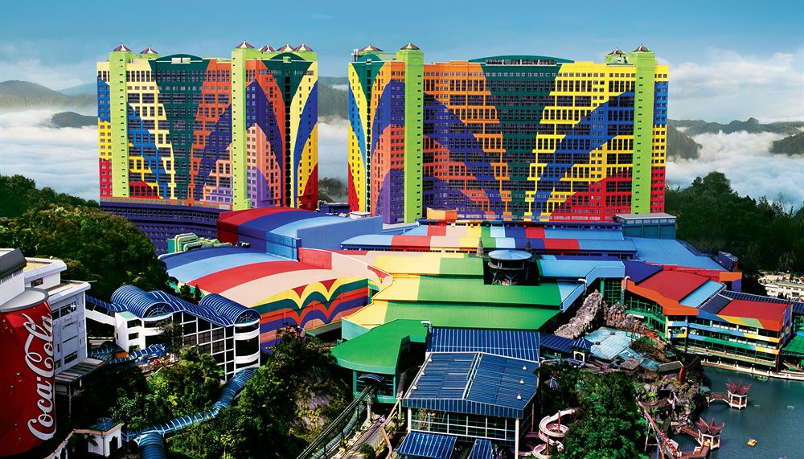
First World Hotel, Malaysia
7 351 soba

Slide 27
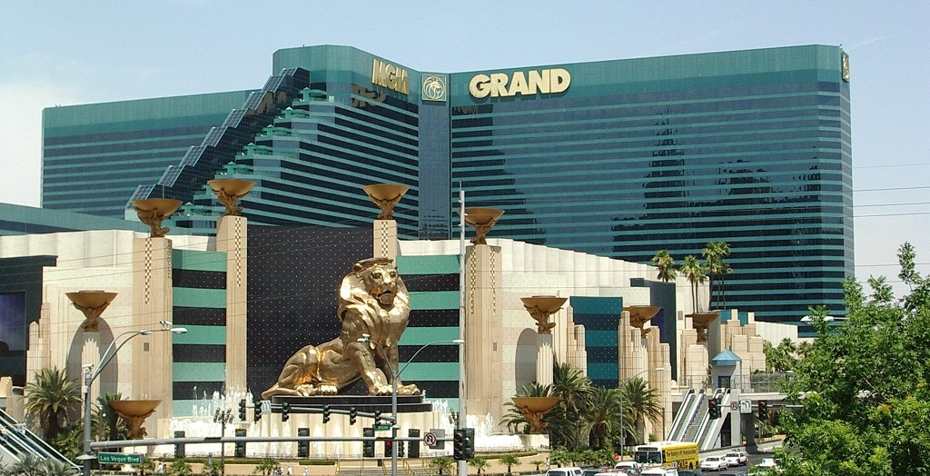
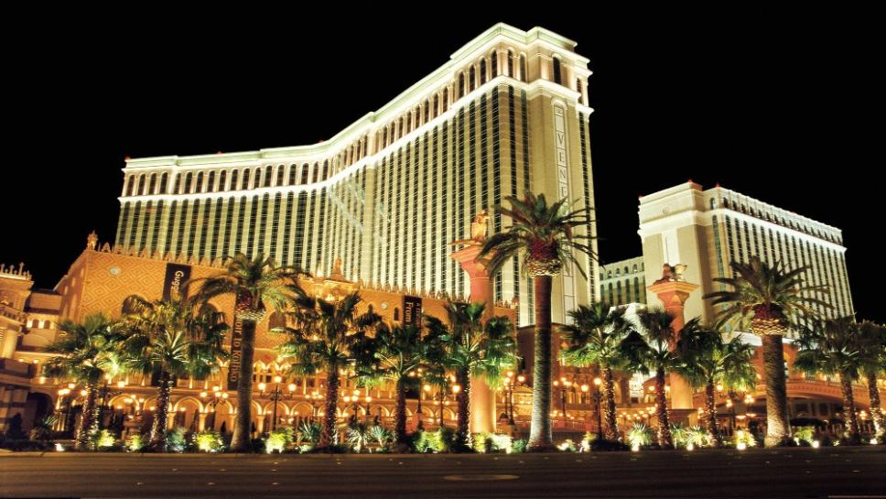
MGM Grand, Las Vegas
6 850 soba
The Venetian and The Palazzo, Las Vegas
7 117 soba

Slide 28
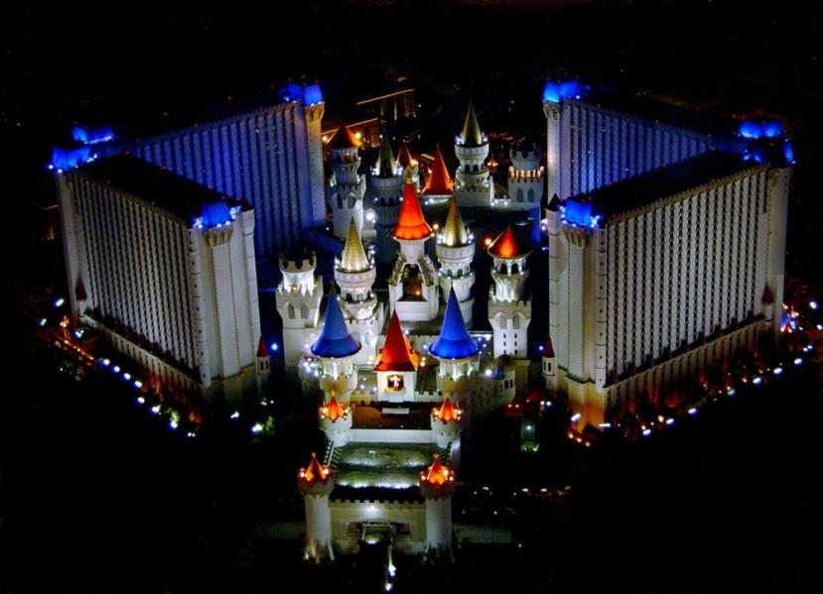
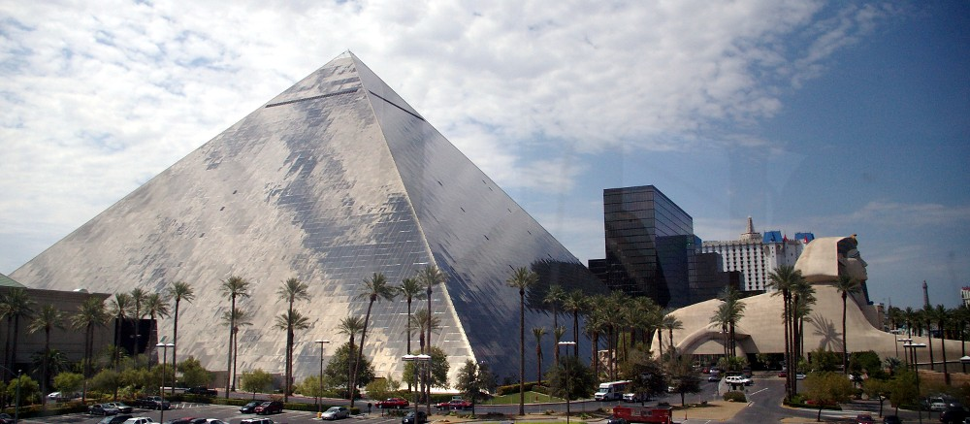
Excalibur Hotel and Casino, Las Vegas
4 008 soba
Luxor, Las Vegas
4 401 soba

Slide 29
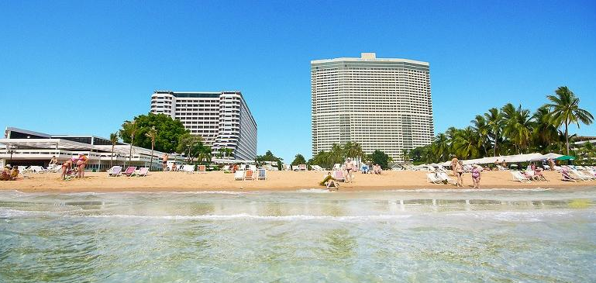
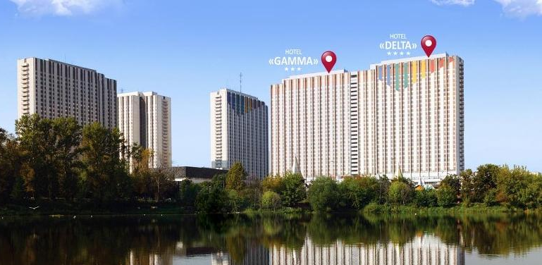
Ambassador City Jomtien, Thailand
4 219 soba
Izmailovo Hotel, Moskva
5 000 soba

Slide 30
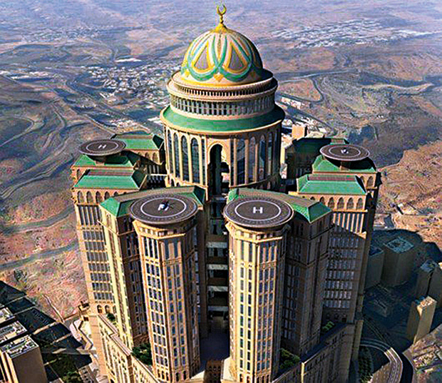

Abraj Kudai, Meka, Saudijska Arabija
10 000 soba

Slide 31
Ugostiteljstvo i trgovina, obrti i industrija (plan ploče)
UGOSTITELJSTVO I TRGOVINA
trgovina – posredništvo između proizvođača i potrošača
ugostiteljstvo ovisi o trgovini kod nabave robe za proizvodnju
nestašica pojedinih roba može značajno utjecati na ugostiteljsku ponudu
npr. restoran ima u ponudi raznovrsnu ribu, ali dobavljač nije u mogućnosti dostaviti željenu ribu radi nestašice
namirnice u ugostiteljstvu se uglavnom ne poslužuju u izvornom obliku ili pakiranju u kojem dolaze
npr. sir i pršut se režu i poslužuju, pića se toče u čaše i sl.
UGOSTITELJSTVO I OBRTI
obrt – djelatnost koja može biti proizvodna, prometna i uslužna
obrtnici su bitni za ugostiteljstvo radi raznovrsnih usluga, uglavnom vezanim za održavanje ugostiteljskih objekata i dobavljanje namirnica
neki obrti mogu biti u sklopu ugostiteljskih objekata - npr. hotel u sklopu ima frizerski salon, pedikera, brijača, fotografa, pekaru i dr.

Slide 32
Ugostiteljstvo i trgovina, obrti i industrija (plan ploče)
UGOSTITELJSTVO I INDUSTRIJA
za razliku od obrta, industrija zapošljava veći broj radnika i proizvodi serijski veći broj proizvoda
za ugostiteljstvo je bitna industrija hrane i pića, drvna, tekstilna, ind. porculana i stakla, elektroindustrija, ind. rashladnih uređaja i dr.
„hotelska industrija“ i „ugostiteljska industrija“ – hoteli s više od 1000 postelja, restauracije s većim brojem sjedala i dr.

Slide 33
Ponovimo (Ugostiteljstvo kao gosp. djelatnost)
Što je trgovina?
Kako ugostiteljstvo ovisi o trgovini?
Kako se poslužuju namirnice u ugostiteljstvu?
Kako su obrti vezani za ugostiteljstvo? Nabroj neke primjere.
Koja je razlika između obrta i industrije?
Koja industrija je najbitnija za ugostiteljstvo?
Što je to hotelska industrija?

Slide 34
Ponovimo
Što je trgovina?
posredništvo između proizvođača i potrošača
Kako ugostiteljstvo ovisi o trgovini?
ugostiteljstvo ovisi o trgovini kod nabave robe za proizvodnju
nestašica pojedinih roba može značajno utjecati na ugostiteljsku ponudu
Kako se poslužuju namirnice u ugostiteljstvu?
uglavnom se ne poslužuju u izvornom obliku ili pakiranju u kojem dolaze
Kako su obrti vezani za ugostiteljstvo? Nabroj neke primjere.
uglavnom su vezanim za održavanje ugostiteljskih objekata i dobavljanje namirnica
Koja je razlika između obrta i industrije?
za razliku od obrta, industrija zapošljava veći broj radnika i proizvodi serijski veći broj proizvoda
Koja industrija je najbitnija za ugostiteljstvo?
industrija hrane i pića
Što je to hotelska industrija?
hoteli s više od 1000 postelja, restauracije s većim brojem sjedala i dr.

Slide 35
Ugostiteljstvo – glavni nositelj turističke ponude
ugostiteljstvo je povezano s raznim granama gospodarstva, ali najviše ovisi o turizmu
razlikujemo turizam kao društvenu pojavu i kao gospodarsku djelatnost
turizam kao društvena pojava obuhvaća putovanja, kretanja (promet) pojedinca i skupine koji privremeno napuštaju mjesto svoga stalnog boravka, putuju i posjećuju turistička mjesta te borave u njima
turizam kao gospodarska djelatnost sastoji se od pružanja raznovrsnih usluga u vezi s prometom domaćih i stranih turista i to na gospodarskoj osnovi (uz naplatu)
ugostiteljstvo je najvažniji čimbenik koji može unaprijediti turizam kao društvenu i gospodarsku djelatnost u određenom turističkom mjestu, kraju ili državi

Slide 36
Ugostiteljstvo – glavni nositelj turističke ponude
ugostiteljstvo je receptiva turizma
ugostiteljski objekti koji prihvaćaju i ugošćuju turiste
svaki dolazak turista u neko mjesto uključuje i korištenje ugostiteljskih usluga – prehrana, smještaj, zabava, rekreacija…
turist koji dođe u Hrvatsku, potroši 80% sredstava namijenjenih turističkoj potrošnji (20% ostaje nepotrošeno – slaba ponuda, premalo zabave i razonode)
prosječna dnevna potrošnja turista u Hrvatskoj je 66 € (TOMAS 2014.)
55% smještaj, 18% prehrana, 27% ostale usluge
ugostiteljstvo je materijalna baza turizma jer osigurava turistima egzistencijalne potrebe (prehrana i stanovanje) i više (zabava, relaksacija, odmor, istraživanje…)

Slide 37
Funkcije ugostiteljstva
funkcija ugostiteljstva kao gospodarske djelatnosti odnosi se na njegovu ulogu i obveze koje su propisane u osnivačkom aktu poduzeća
ugostiteljska poduzeća posluju preko svojih poslovnih jedinica koje mogu biti hoteli, restauracije, kavane, barovi i dr.
temeljne funkcije ugostiteljstva:
pružanje usluga smještaja
pružanje usluga hrane, pića i napitaka
pružanje usluga aktivne i pasivne rekreacije i zabave
pružanje kongresnih, konferencijskih i sličnih usluga
temeljne funkcije ugostiteljstva dijele se u dvije skupine:
ekonomsko-komercijalne
društvene ili neekonomske funkcije

Slide 38
Ekonomsko-komercijalne funkcije ugostiteljstva
ekonomsko-komercijalne funkcije ugostiteljstva su:
proizvodna funkcija – proizvodnja materijalnih usluga, toplih i hladnih jela, slastica i napitaka
prodajna – usluge se najprije prodaju a zatim pripremaju
odvija se na 2 načina
osobno u ugostiteljskom objektu
posredstvom putničke agencije (domaće ili strane)
uslužna – slijedi nakon prodajne i proizvodne
zabavna – postaje sve važnija u ugostiteljstvu – organiziranje plesova, zabava, društvenim igrama, koncerata…
rekreativna – odvija se organizirano u ugostiteljskim objektima (hotelima, kampovima i sl.), a rekreaciju vode stručne osobe zvane animatori – sportska natjecanja, škole ronjenja, plivanja, jedrenja…

Slide 39

Društvene ili neekonomske funkcije ugostiteljstva
odnosi se na organiziranje raznih društvenih aktivnosti u ugostiteljskom objektu (npr. izložbe, humanitarni koncerti, aukcije, predavanja, sportskih događanja i sl.)
ugostiteljski objekti jeftino ili besplatno ustupaju svoje prostore (dvorane, sportske terene i sl.)
npr. hotel ustupa svoju svečanu dvoranu za potrebe humanitarne aukcije i uz to donira besplatan catering za goste

Slide 40
Ostale funkcije ugostiteljstva
u ostale funkcije ugostiteljstva se ubrajaju:
otvaranje novih radnih mjesta i zapošljavanje nezaposlenih
kao veliki potrošač, ugostiteljstvo stimulira trgovinu i proizvodnju
ugostiteljstvo je „nevidljivi izvoznik“ jer prodaje svoje usluge stranim gostima
podiže životni standard
utječe na priliv novca iz bogatih u siromašne krajeve
ugostiteljstvo pomaže razvoju turizma

Slide 41
Ugostiteljstvo – glavni nositelj turističke ponude (plan ploče)
ugostiteljstvo je najviše povezano s turizmom
turizam kao društvena pojava i gospodarska djelatnost
turizam kao društvena pojava obuhvaća putovanje i boravak ljudi izvan mjesta svoga stalnog boravka
turizam kao gospodarska djelatnost odnosi se na pružanje raznovrsnih usluga turistima (hrana, piće, zabava, rekreacija…)
ugostiteljstvo kao receptiva turizma – usluge smještaja (sposobnost primanja gostiju)
ugostiteljstvo kao materijalna baza turizma – osigurava egzistencijalne potrebe turistima – prehrana i smještaj, odmor, zabava…

Slide 42
Funkcije ugostiteljstva (plan ploče)
temeljne funkcije ugostiteljstva:
pružanje usluga smještaja
pružanje usluga hrane, pića i napitaka
pružanje usluga aktivne i pasivne rekreacije i zabave
pružanje kongresnih, konferencijskih i sličnih usluga
temeljne funkcije ugostiteljstva dijele se u dvije skupine:
ekonomsko-komercijalne funkcije
proizvodna, prodajna, uslužna, zabavna i rekreativna
društvene ili neekonomske
organiziranje raznih društvenih aktivnosti u ugostiteljskom objektu (npr. izložbe, humanitarni koncerti, aukcije, predavanja, sportska događanja…)
ugostiteljski objekti jeftino ili besplatno ustupaju svoje prostore za razne društvene aktivnosti

Slide 43
Ostale funkcije ugostiteljstva (plan ploče)
u ostale funkcije ugostiteljstva se ubrajaju:
otvaranje novih radnih mjesta i zapošljavanje nezaposlenih
kao veliki potrošač, ugostiteljstvo stimulira trgovinu i proizvodnju
ugostiteljstvo je „nevidljivi izvoznik“ jer prodaje svoje usluge stranim gostima
podiže životni standard
utječe na priliv novca iz bogatih u siromašne krajeve
ugostiteljstvo pomaže razvoju turizma

Slide 44
Ponovimo (Ugostiteljstvo – glavni nositelj turističke ponude)
Koja su 2 načina razlikovanja turizma? Objasni pojedini.
Što znači da je ugostiteljstvo receptiva turizma, a što da je materijalna baza turizma?
Koje se temeljne funkcije ugostiteljstva?
Koje su skupine temeljnih funkcija ugostiteljstva?
Koje su ekonomsko-komercijalne funkcije turizma?
Na što se odnosi društvena funkcija turizma?
Nabroj neke od ostalih funkcija turizma.

Slide 45
Važnost ugostiteljstva u narodnom gospodarstvu
značenje ugostiteljstva u narodnom gospodarstvu:
zapošljavanje radne snage
ugostiteljstvo je radno-intenzivna djelatnost – više koristi ljudski rad nego strojeve
turizam i „nevidljivi izvoz”
turisti plaćaju u stranoj valuti i na taj način olakšavaju zaradu (ne mora se izvozit i plaćat carina, prijevoz i dr.)
roba slabije kvalitete se može preradit i prodat, a inače se ne bi mogla izvest
robni promet
ugostiteljstvo je veliki potrošač i kupac različitih vrsta robe
npr. izgradnja hotela uključuje 35 različitih industrija – potiče razvoj drugih ind.
životni standard
pravilna prehrana poboljšava zdravlje ljudi – topli obrok na poslu u restoranu blizu radnog mjesta, večera nakon posla, catering („vanjsko ugostiteljstvo”)
stvaranje novih materijalnih dobara
izgradnjom novih smještajnih objekata, restorana, hotela, ugostiteljstvo stvara nova materijalna dobra
međunarodno značenje turizma

Slide 46
Osnove gospodarstva i njegove djelatnosti
GOSPODARSTVO je smišljena i organizirana ljudska djelatnost čiji je cilj povećanje proizvodnje (bogatstva) i korištenje materijalnih dobara i usluga koje trebaju zadovoljiti individualne i društvene potrebe stanovnika neke zemlje
sektori gospodarskih djelatnosti:
primarni – poljoprivreda, ribarstvo, rudarstvo i šumarstvo
sekundarni – prerađivačke djelatnosti – industrija, građevinarstvo, energetika, brodogradnja i proizvodno obrtništvo
tercijarni – uslužne djelatnosti – trgovina, ugostiteljstvo, bankarstvo, promet, financijsko posredovanje, uslužno zanatstvo…
kvartarni – uslužne djelatnosti – znanost, školstvo, zdravstvo, obrana, kultura, socijalna skrb…
važnost jedne grane gospodarstva ovisi o tome koliko ona doprinosi razvoju drugih grana gospodarstva
GOSPODARSTVO je ljudska djelatnost koju čine proizvodnja, potrošnja i razmjena

Slide 47
Osnove gospodarstva i njegove djelatnosti
društveno-materijalni život prolazi kroz 4 faze:
proizvodnja
raspodjela (raspodjela zarade)
razmjena (kupnja i prodaja)
potrošnja – osobna, opća i zajednička
opća i zajednička potrošnja je potrošnja za potrebe izgradnje i održavanja različitih komunalnih potreba (prometnice, vodovod, škole, razne javne ustanove) i za državne potrebe
BDP – bruto društveni proizvod – zbroj svih materijalnih dobara i usluga stvorenih u jednoj godini u djelatnostima neke države (uključuje troškove i novostvorene proizvode i usluge)
ND – nacionalni dohodak – novostvorena vrijednost koja je nastala u nekoj državi nakon što se odbiju troškovi proizvodnje i dr. troškovi

Slide 48
Osnove gospodarstva i njegove djelatnosti (plan ploče)
GOSPODARSTVO je ljudska djelatnost koju čine proizvodnja, potrošnja i razmjena
sektori gospodarskih djelatnosti:
primarni – poljoprivreda, ribarstvo, rudarstvo i šumarstvo
sekundarni – prerađivačke djelatnosti – industrija, građevinarstvo, energetika, brodogradnja i proizvodno obrtništvo
tercijarni – uslužne djelatnosti – trgovina, ugostiteljstvo, bankarstvo, promet, financijsko posredovanje, uslužno zanatstvo…
kvartarni – uslužne djelatnosti – znanost, školstvo, zdravstvo, obrana, kultura, socijalna skrb…

Slide 49
Osnove gospodarstva i njegove djelatnosti (plan ploče)
društveno-materijalni život prolazi kroz 4 faze:
proizvodnja
raspodjela
razmjena (kupnja i prodaja)
potrošnja – osobna, opća i zajednička
opća i zajednička potrošnja je potrošnja za potrebe izgradnje i održavanja različitih komunalnih potreba (prometnice, vodovod, škole, razne javne ustanove) i za državne potrebe
BDP – bruto društveni proizvod – zbroj svih materijalnih dobara i usluga stvorenih u jednoj godini u djelatnostima neke države (uključuje troškove i novostvorene proizvode i usluge)

